Slide 1





L’ENTRETIEN
16 juin 2020 – Twitch.tv/liegegamelab
Louis-Ferdinand Sébum, Noël Malware, Ellen Replay, Kahn Lusth
Boris Krywicki, Pierre-Yves Houlmont, Pierre-Yves Hurel

Slide 2
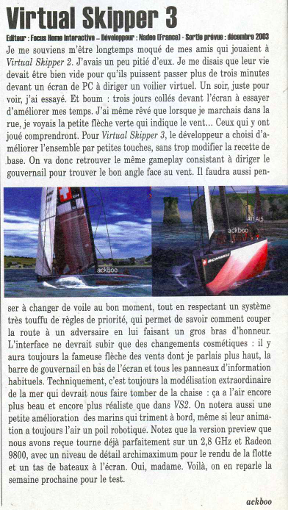
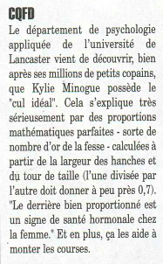
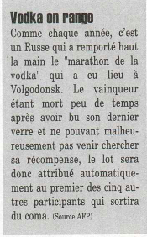
Rapport du journalisme français par rapport au « je » : « c’est quelque chose qu’on n’a pas, par rapport aux Américains ». « Je pense que c’est lié à l’exercice du test. J’encourage mes rédacteurs, dans mon exercice de rédacteur en chef, à s’éloigner du test. C’est un exercice de lâcher-prise, dans lequel on peut partir dans des directions différentes. Et ils n’y arrivent pas ! Culpabilité si ils ont trop digressé, si ils n’ont pas assez parlé du jeu, ça va les gêner. Sébum, mai 2017

Slide 3

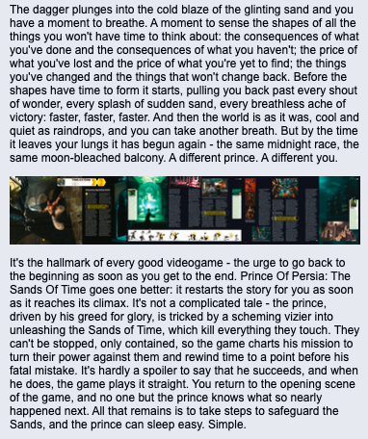


Slide 4
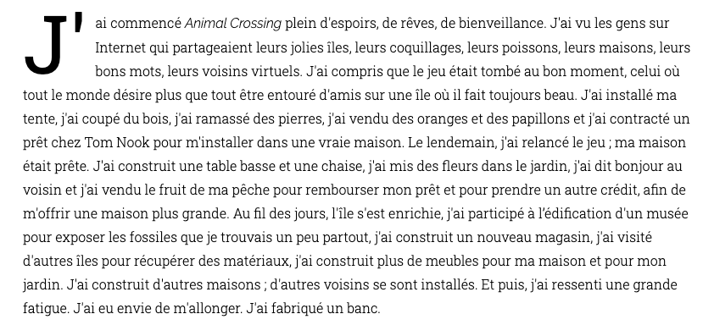
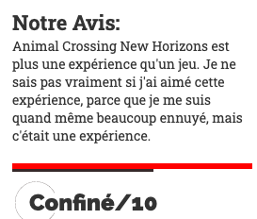
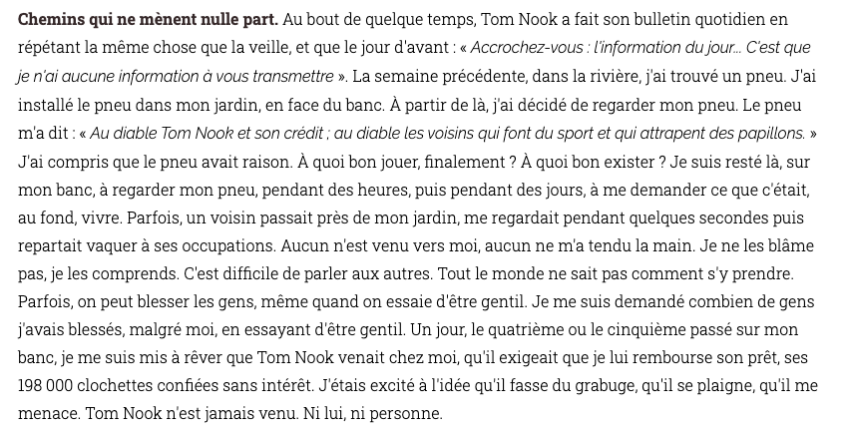
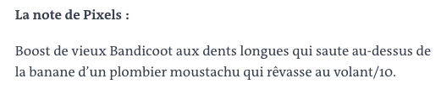

Slide 5
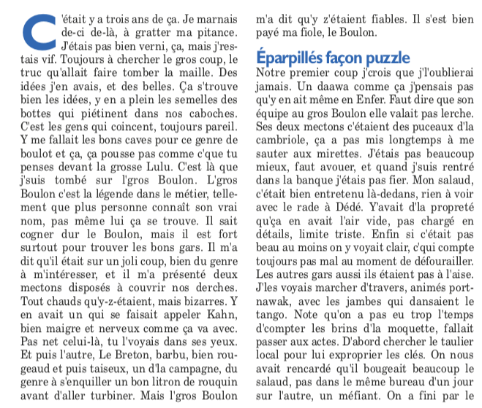
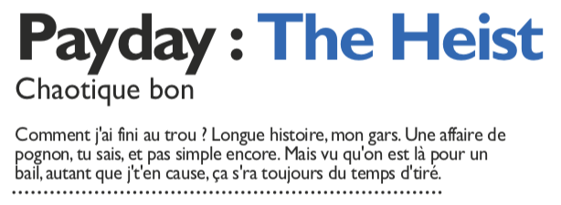
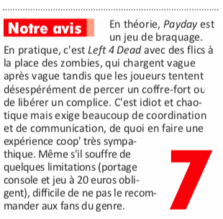
« Ce test a été extrêmement mal reçu par les lecteurs, et c’est rarissime qu’ils s’attaquent à la forme d’un test. Les infos y étaient mais n’étaient pas présentées de façon claire, les décoder demande plus de compétences au lecteur » (Sébum, 16/05/17).

Slide 6
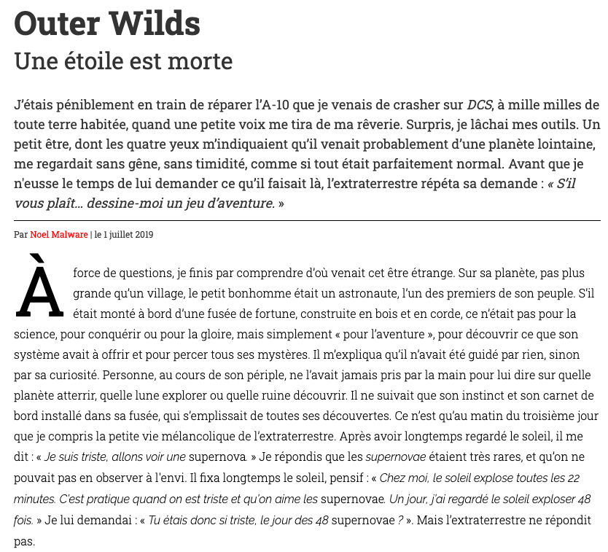
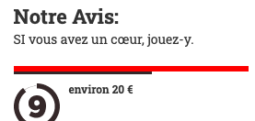
« Tu fais des choses de grande personne », m’a dit l’extraterrestre au soir du huitième jour, alors que je prenais des notes sur mon carnet. C’était un reproche. J’étais en train d’essayer d’écrire sur un jeu auquel je venais de jouer, Outer Wilds. Ça faisait rire l’extraterrestre, il ne comprenait pas. « Si c’est un bon jeu, tu devrais juste écrire "jouez-y" et ne rien dire de plus, ajouta le petit être. Sinon, si tu en dis trop, tout le monde perdra le plaisir de la surprise et de la découverte. » Je répondis que ça ne fonctionnait pas comme ça. L’extraterrestre était choqué, il me dit que j’étais stupide et que mon métier était stupide également. Il n’avait pas tort. Il valait mieux ne rien dire de plus, expliquer simplement que le jeu était un pur moment de poésie, de mélancolie et d’aventure, et qu’il pourrait plaire à tous ceux qui aiment un peu découvrir les choses par eux-mêmes, simplement guidés par leur curiosité ».

Slide 7
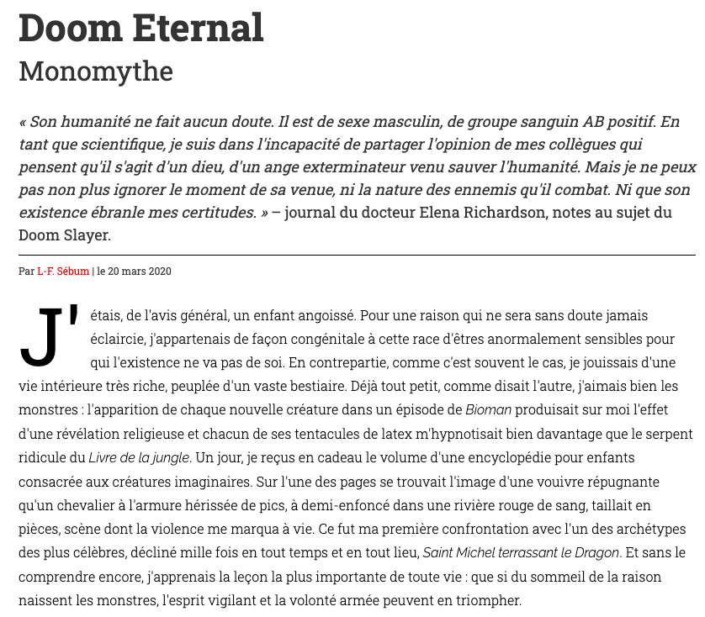
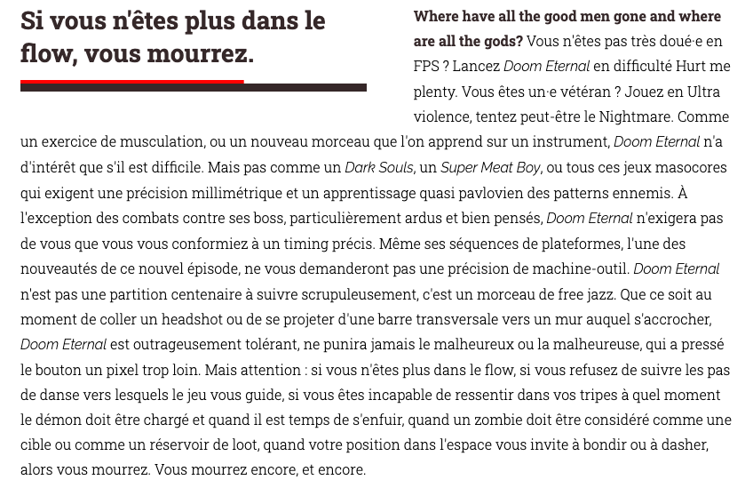
« Mais, dans les baraquements de Falloujah en 2007 comme dans ma chambre d'adolescent quinze ans plus tôt, comme dans celle de cette blogueuse trans à qui l'exemple des synth de Fallout 4 donna en 2018 le courage d'entamer sa transition, c'était autre chose qui se jouait. Ce n'était pas une bataille de soi contre le monde qui était livrée sur ces écrans, mais une bataille de soi contre soi, de soi contre sa peur ».

Slide 8
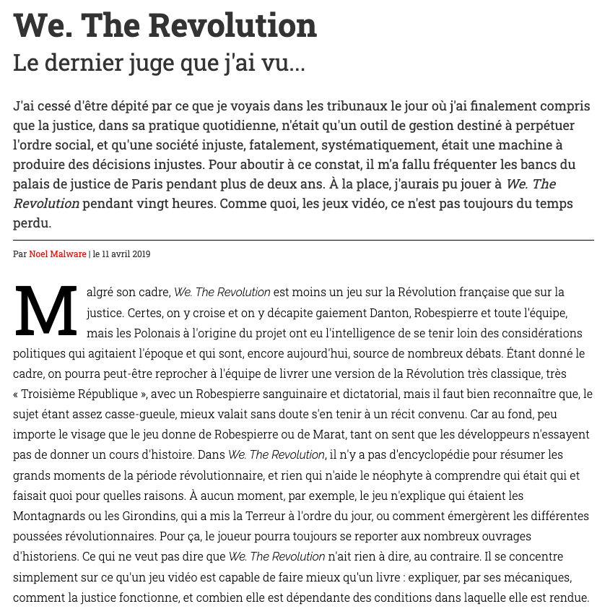
« Dans une interface un peu similaire à celle de Papers, please, j'ai lu les rapports, écouté les témoins et interrogé l'accusé pour tenter de comprendre la réalité. Presque à chaque fois, j'ai été très déçu de découvrir qu'à la fin de la journée, j'étais à peine plus avancé qu'au début : il me manquait des éléments, rien n'était blanc ou noir, et la décision à prendre restait floue. J'avais l'impression d'avoir manqué quelque chose, d'être passé à côté d'un indice. C'était, en fait, mal comprendre le but des développeurs. Ici, comme dans un vrai tribunal, la décision prise est moins l'affaire d'une certitude que d'une intime conviction. Parfois, on parvient à se faire une bonne idée de la situation. Parfois, il faut trancher, sans être certain de son choix. Vaille que vaille, on tente de rester juste. On envoie un voleur de poule en prison, en se disant « après tout, ce n'est que de la prison, il n'en mourra pas ».
« We. The Revolution, comme Papers, please avant lui, est un jeu dont le propos est le produit de ses mécaniques. Le jeu, contrairement à votre personnage, ne juge pas, ne vous dit jamais si vous avez pris la bonne ou la mauvaise décision. Peut-être commencerez-vous à douter de vos actions en voyant les petits bâtonnets s'accumuler sur votre carnet, synonymes d'autant de décapitations. Peut-être vous consolerez-vous en les comparant au nombre de gens que vous avez acquittés, persuadé, dans la grande marée révolutionnaire, d'avoir su rester juste ? Peu importe, le jeu vous aura montré, par l'exemple, que la justice, loin d'être un concept détaché de la réalité, est directement dépendante de la société qui la produit ».

Slide 9
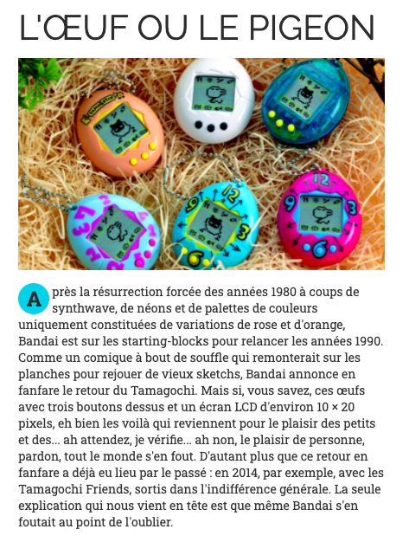
Il n’y a pas d’impératif d’investigation dans Canard PC, parce que sa valeur ajoutée est ailleurs. Il y a la marque et aussi l'écriture, le ton… C'est tout ça que les gens achètent. Il y a deux indépendances différentes. Celle défendue par Ivan, c'est pas la même chose que cette indépendance ressentie, qui elle est beaucoup plus vieille, et qui avait commencé avec le test de Halo par Omar Boulon. Il y a l'indépendance « on va vous fournir une analyse » et les gens qui paient l'indépendance de ton, qui n'a pas besoin d'être prouvée, on n'a pas besoin de prouver une distance, en faisant des articles.
Ce rapport à l'actualité est intéressant : autant sur l'actualité du jeu vidéo la question se pose, même si des fois on essaie de s'en défaire, on se positionne par rapport à l'actualité : il y a ça qui est sorti, il y a ça qui se passe, il faut qu'on en parle dans ce numéro parce que c'est attendu, ou si on n'en parle pas, ce sera une prise de position de ne pas en parler. Alors que par rapport à une actualité qui relève plus de l'investigation, il n'y a pas cette même urgence. Ça sera considéré comme du dossier froid. J'étais passé sur Arrêt sur images et ça avait fait marrer Schneiderman quand je lui avais dit ça : on n'a pas le temps de faire des dossiers parce qu'il y a trop d'actu. Trop d'actu pour faire des dossiers, c'est une logique inversée par rapport à la presse d'investigation, qui va dire « il y a ça comme actualité, on va en faire un dossier ». Nous, l'actualité, c'est la sortie du jeu qui va faire que il n'y aura plus de place pour l'investigation. Sébum, mai 2017

Slide 10
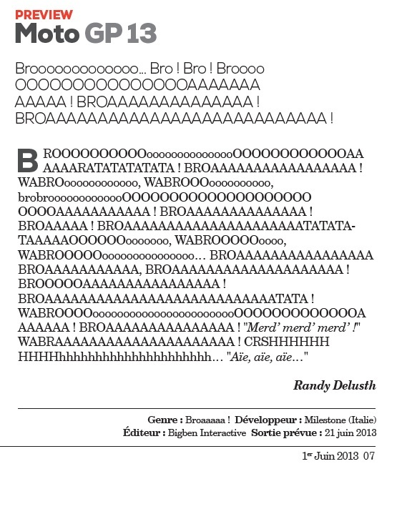
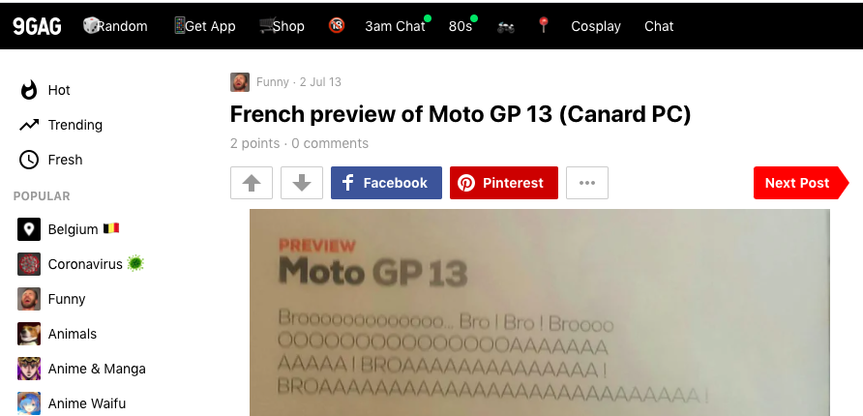
« Cette preview été acclamé, les gens ont dit c’est absolument génial et fantastique. Mais il n’y avait quelque part pas d’enjeu : il y avait toutes les informations que le lecteur attendait : “Moto GP”, la date de sortie en bas et c’était les seules infos qui étaient importantes. Pour Moto GP ce n’était pas ce cas-là, le texte n’apporte aucune information tout en les apportant toutes. Drôle et différent, mais en même temps pas de frustration. L’enjeu est moindre que dans un test. Et le jeu n’était pas attendu. Tout ce qu’il y a à dire sur moto gp 13, c’est ça. Ç’aurait été un jeu extrêmement attendu avec des mécanismes originaux, il aurait fallu en parler. Là, vu que c’est un jeu banal, prototype du jeu de moto, on a pu le décrire comme ça. Tout comme on aurait pu écrire sur les plus mauvais Call of Duty « takatakatak » ». Sébum en mai 2017

Slide 11



Slide 12
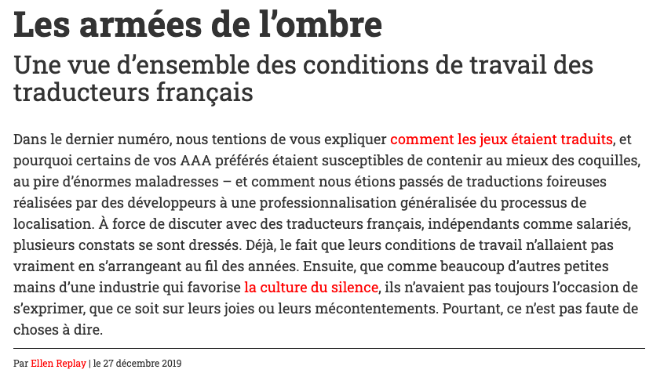

Dans ce cas-là, en fait, là, par exemple, sur la localisation, ça devait sortir plus tôt – enfin, en vrai, je n’ai pas du tout fini. Mais on avait envisagé de le sortir plus tôt, puis il a dit « ah non, mais c’est le numéro Gamescom, donc ça sortira plus tard ». Il n’y a pas de souci. Mais c’est vrai que mes sujets sont déplaçables. Il n’y a aucun souci là-dessus. Ellen Replay, septembre 2019
J’ai vu plusieurs témoignages passer, en fait, de personnes qui se plaignaient du manque de crédit qui était accordé aux traducteurs dans le milieu du jeu vidéo, et qui étaient soumis à des cadences de travail assez infernales. Et, je veux dire, on parle énormément de « crunch », ça ne veut pas dire que ça a changé partout pour autant, mais disons que la parole est souvent laissée aux développeurs et très peu aux traducteurs qui sont souvent vus comme les maillons d’une énorme chaîne… Et donc, là, oui, ça s’apparentera plus à de l’enquête, parce que je vais avoir beaucoup plus d’entretiens avec des personnes qui travaillent pour une même boîte, je devrai contacter la boîte en elle-même, forcément, face à ces accusations… Donc là pour moi, oui, c’est plus de l’enquête.
Disons que je ne pourrai pas faire que des sujets comme ça. Parce que là, c’est clair que c’est un truc qui s’étale sur beaucoup plus de temps. Ce n’est pas un truc où je peux me dire « bon ben, ce soir, je travaille sur ça », comme un test où je joue au jeu et après je l’écris, c’est fini. Là c’est plus « bon, ben, quand machin voudra bien me parler, quand… Quand j’aurai réuni assez d’infos pour contacter X personnes… ». Ellen Replay, septembre 2019

Slide 13

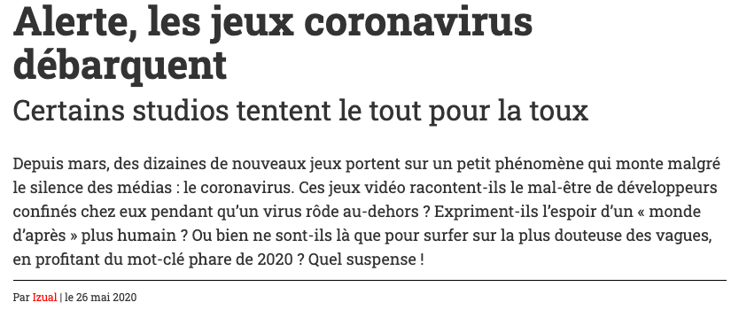

Slide 14

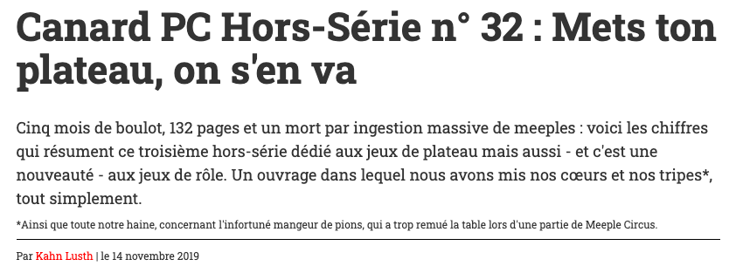

Slide 15
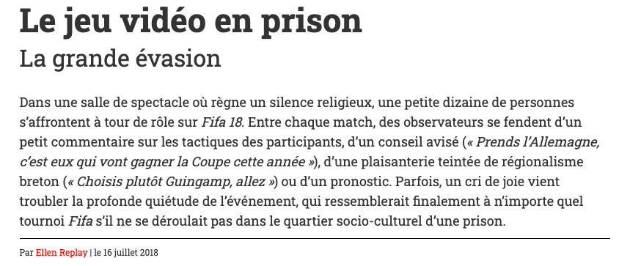
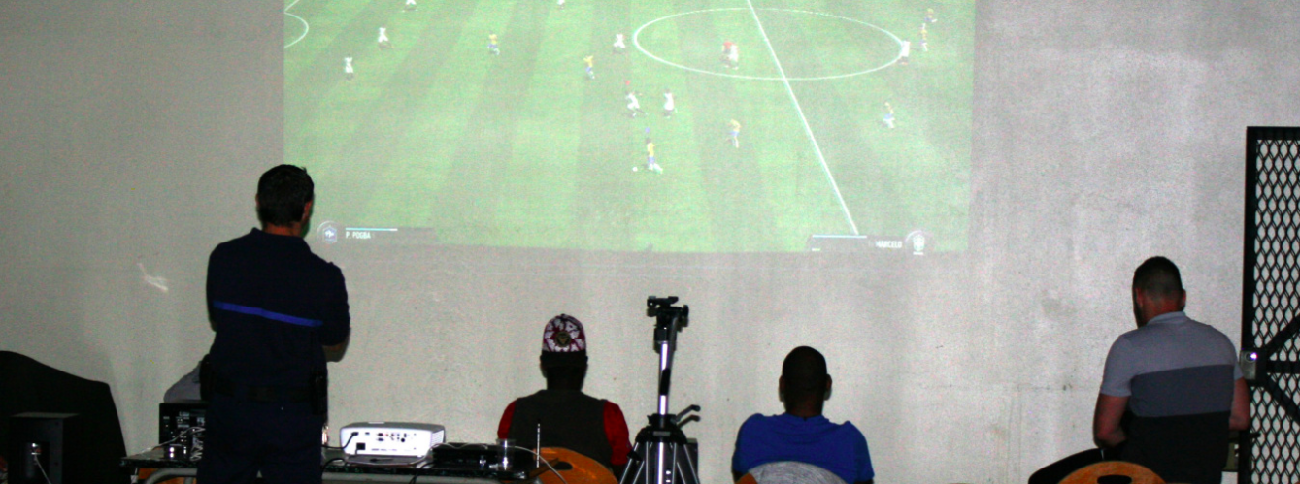
En gros, j’avais dit à Ambroise « est-ce que tu as des besoins particuliers en formats, etc. ? ». Il m’avait dit « non, j’aime bien que les pigistes se sentent libres de proposer ce qu’ils veulent. À part les tests et les trucs qui reposent sur l’actualité ». Tout ce qui est « news », et tout, c’est l’équipe interne qui s’en charge. Donc voilà, du coup, oui, c’est vrai que j’avais proposé des sujets… Après, je pense que c’est aussi le fait que je ne vienne pas de la presse jeu vidéo qui m’a poussé à proposer des trucs plus sur les à-côté. […]
« J’avais lu un article de Vice qui racontait des parties de Donjons et Dragons en milieu carcéral. Je crois que j’avais aussi vu une actualité sur un gardien de prison qui s’était insurgé du fait que les détenus aient accès à une Playstation 3. Et c’est là que je m’étais dit “mais c’est fou, en fait, je ne sais pas du tout comment ça fonctionne. J’ai vraiment des idées reçues énormes sur les consoles en prison”. Et le meilleur moyen de s’assurer… Ben, c’est d’y aller, quoi. À l’arrivée, cet article ne parle presque pas de jeu vidéo, à part vaguement Fifa. Finalement, le jeu vidéo constitue presque un prétexte, une porte d’entrée pour s’intéresser aux prisons, à leur aspect humain. D’ailleurs, l’article a été très bien accueilli par les lecteurs de Canard PC. Je pars avant tout d’une curiosité personnelle, de l’envie de voir comment ça se passe sur le terrain, dans un milieu qu’on connaît mal, avec une perspective qui me paraît inédite. Peu importe si les prisonniers ne jouent pas aux jeux vidéo de dernière génération ». Ellen Replay, septembre 2019

Slide 16
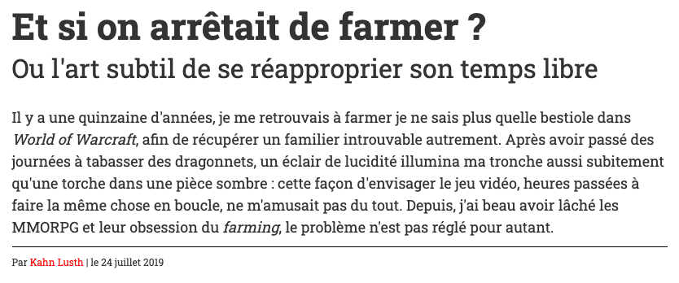
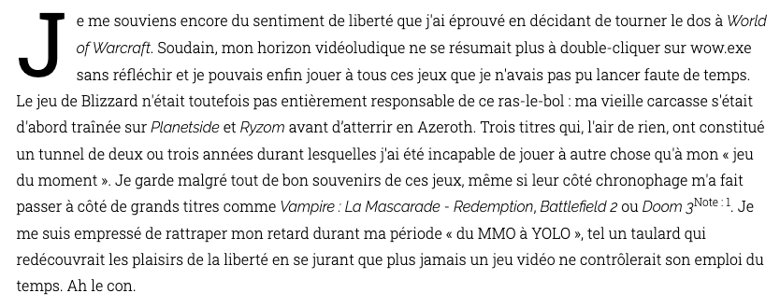

Slide 17
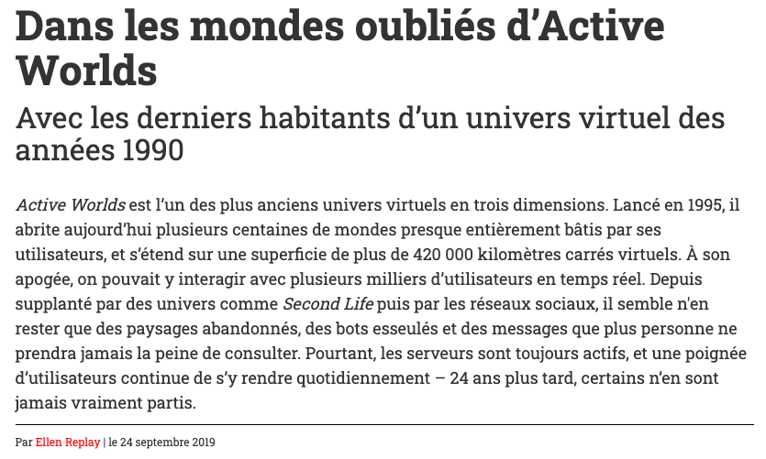
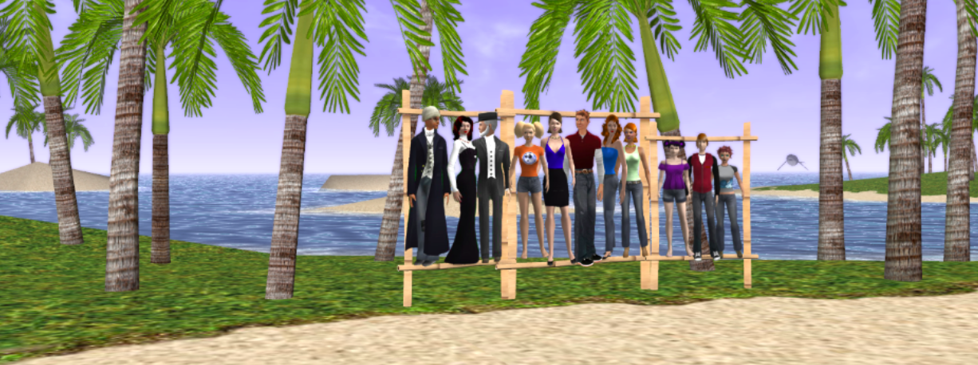

Slide 18

